Slide 1

,,co oferuje pomoc spoŁeczna?”
Gminny Ośrodek Pomocy Społecznej
w Krzeszowicach
ul. T. Kościuszki 43
32-065 Krzeszowice sekretariat@gopskrzeszowice.pl

Slide 2
Rodzaje pomocy udzielanej w Gminnym Ośrodku Pomocy Społecznej w Krzeszowicach
Pomoc Środowiskowa
Usługi Opiekuńcze Wspieranie Rodziny
Problemy Przemocy
Świadczenia rodzinne
Świadczenia z funduszu alimentacyjnego
Zasiłek dla opiekunów
Świadczenia wychowawcze
Świadczenia pieniężne
Świadczenia niepieniężne

Slide 3

Liczba rodzin objętych pomocą w 2016r. – 334
Liczba osób w rodzinach - 639
II. Pomoc społeczna
Świadczenia pieniężne – liczba świadczeń - 2360
Świadczenia niepieniężne – liczba świadczeń 32 813

Slide 4
CEL POMOCY SPOŁECZNEJ
,,Umożliwienie osobom i rodzinom przezwyciężanie trudnych sytuacji życiowych, których nie są one w stanie pokonać, wykorzystując własne uprawnienia, zasoby i możliwości”

Slide 5

Zasiłki celowe
na żywność, odzież, obuwie, opał, leki
Liczba świadczeń 591
Zasiłki stałe
Liczba świadczeń -1148
Zasiłki okresowe
Liczba świadczeń - 224
Specjalne zasiłki celowe
Liczba świadczeń -69
Kryterium dochodowe
1 osobowe gospodarstwo domowe 634zł
na osobę w rodzinie 514,00zł
Zasiłek celowy w związku ze zdarzeniem losowym Liczba świadczeń 2
Świadczenie pieniężne w postaci zasiłku celowego na zakup żywności dla rodziny w tym na zakup żywności dla dzieci w dni wolne od nauki w szkole czy zajęć w przedszkolu
Liczba świadczeń 326
Kryterium dochodowe
- 1 osobowe gospodarstwo domowe 951zł
- na osobę w rodzinie 771zł

Slide 6

,,Pomoc Społeczna to nie tylko
zasiłki”!

Slide 7
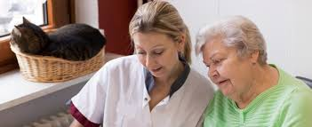
Pomoc w formie usług opiekuńczych i specjalistycznych usług opiekuńczych
Liczba osób 35 w tym 2 osoby objęte pomocą w formie usług specjalistycznych

Slide 8
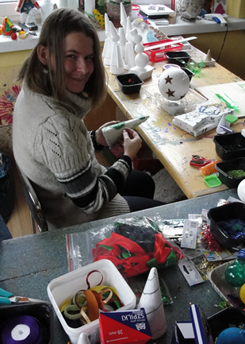
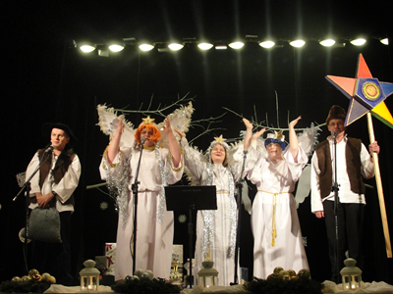
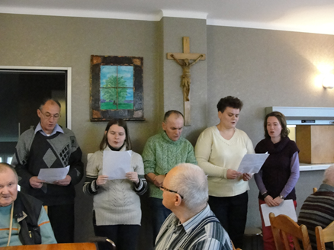
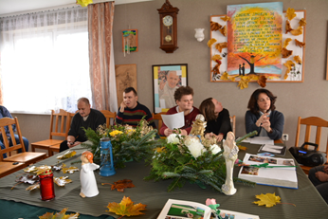
Udział w zajęciach prowadzonych przez Środowiskowy Dom Samopomocy
Liczba osób korzystających 45 w tym 34 – ŚDS Wola Filipowska, ŚDS Radwanowice - 11

Slide 9
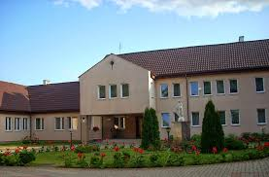
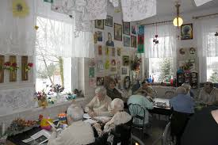
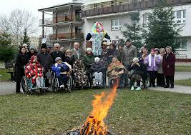
Dom Pomocy Społecznej
Liczba osób 34, za które Gmina Krzeszowice partycypowała w kosztach pobytu – średnio 2200zł mies./1os

Slide 10
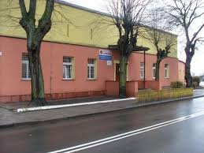
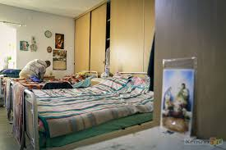
Schronienie
Liczba osób 3

Slide 11
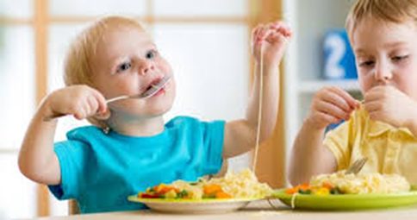
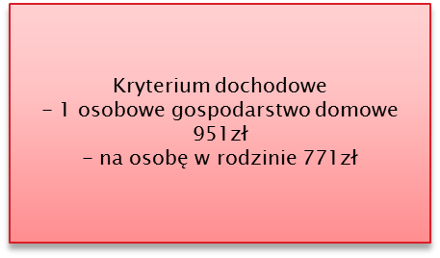
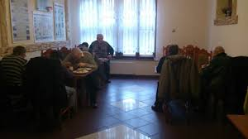
Posiłek
Posiłki:
dzieci – szkoły i przedszkola (catering i stołówki) – 126 dzieci/ liczba świadczeń16 013
osoby dorosłe – 29 osób/ liczba świadczeń 6437

Slide 12
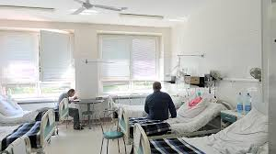
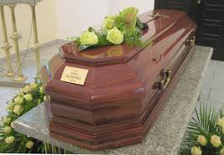
Uprawnienia do świadczeń zdrowotnych finansowanych ze środków publicznych
Liczba osób 8
Sprawienie pogrzebu
Liczba osób 3

Slide 13

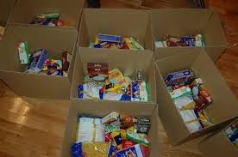
Liczba osób korzystających 100
Kryterium dochodowe
951zł - 1 osobowe gospodarstwo domowe
771,00zł na osobę w rodzinie
Od 01.01.2017r. Kryterium dochodowe:
1268zł – 1 osobowe gospodarstwo domowe
1028zł na osobę w rodzinie

Slide 14

Pracownicy socjalni uczestniczą w różnych akcjach organizowanych na terenie Gminy Krzeszowice.
W miesiącu maju i grudniu 2016r. pracownicy socjalni pomagali w czasie akcji ,,Rozdajemy jabłka polskich sadowników”
W miesiącach świątecznych pracownicy socjalni zajmują się dystrybucją produktów żywnościowych zbieranych przez mieszkańców gminy w akcji przedświątecznej pod patronatem Burmistrza Gminy.

Slide 15

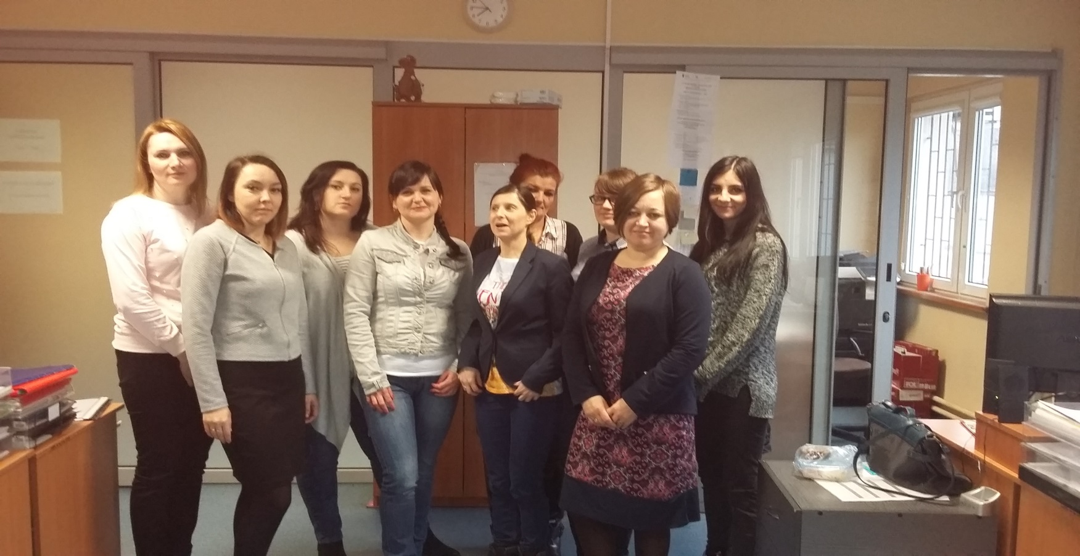
Praca socjalna

Slide 16
Pomoc dla osób niepełnosprawnych
Pracownik socjalny udziela pomocy i wsparcia również w formie
Informuje o wszystkich przysługujących świadczeniach
Pomoc w zakresie uzyskania świadczeń z ZUS czy KRUS
Pomoc w zakresie ustalania stopnia niepełnosprawności
Pomoc w zakresie uzyskania świadczeń z PEFRON

Slide 17

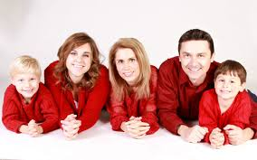
Liczba osób, którym w 2014r. wydano Kartę Dużej Rodziny – 549 w tym rodzice 202, dzieci - 347
Liczba osób, którym w 2016r. wydano Kartę Dużej Rodziny – 209 w tym rodzice 79, dzieci - 130
Liczba osób, którym w 2015r. wydano Kartę Dużej Rodziny – 706 w tym rodzice 254, dzieci - 452
W Gminie Krzeszowice Kartę Dużej Rodziny posiada 1 464 osób w tym rodzice 535, dzieci - 929

Slide 18
Ogólnopolska Karta Dużej Rodziny
dla rodzin z co najmniej trójką dzieci, karta wydawana jest każdemu członkowi rodziny, rodzice mogą korzystać z karty dożywotnio, dzieci do 18 roku życia lub ukończenia nauki, max do 25 lat - osoby niepełnosprawne otrzymują kartę na czas trwania orzeczenia o niepełnosprawności.
przyznanie Karty Dużej Rodziny jest bezpłatne, każdemu członkowi rodziny, niezależnie od dochodów.
posiadacze Karty Dużej Rodziny mogą korzystać z różnego rodzaju zniżek i uprawnień na terenie całego kraju.

Slide 19
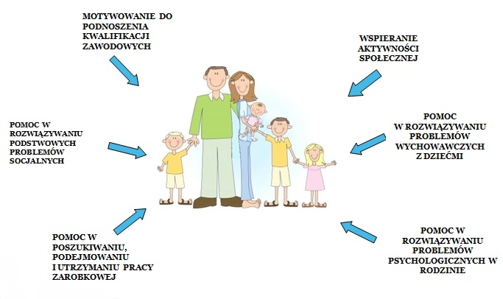
Wsparcie asystenta rodziny
Liczba rodzin objętych wsparciem asystenta rodziny w 2016r. – 24 (w tym 36 dzieci)
Asystent rodziny przyznawany jest niezależnie od sytuacji materialnej w danej rodzinie.

Slide 20
Asystent ułatwi rodzicom wypełnianie ról społecznych, aby doprowadzić do osiągnięcia podstawowej stabilizacji życiowej i nie dopuścić do umieszczania dzieci poza rodziną w placówkach lub rodzinach zastępczych. Jeśli dzieci znajdują się pod pieczą zastępczą, rolą asystenta są działania na rzecz ich jak najszybszego powrotu do rodziny.
W okresie od stycznia do grudnia 2016r. tutejszy Ośrodek współfinansował pobyt 31 dzieci w pieczy zastępczej, umieszczonych na podstawie decyzji Sądu. W w/w okresie piecze zastępczą opuściło 8 dzieci.
Według stanu na dzień 31.12.2016r. w pieczy pozostaje 23 dzieci w tym w pieczy rodzinnej 16 dzieci, a pieczy instytucjonalnej 7 dzieci.

Slide 21
PLACÓWKI WSPARCIA DZIENNEGO
Zadanie to realizuje organizacja pozarządowa – Caritas Archidiecezji Krakowskiej.
Ogółem, w ciągu całego 2016 roku z placówek wsparcia dziennego skorzystało 101 dzieci w tym Krzeszowicach 44 dzieci, zaś w Tenczynku - 57 dzieci.
Zajęcia w placówkach wsparcia dziennego odbywały się codziennie, bez sobót, niedziel i dni świątecznych, po 4 godziny dziennie, także w okresie wakacji i ferii zimowych.
Dzieci uczęszczające do szkół podstawowych i gimnazjów z terenu Gminy Krzeszowice spędzały w placówkach czas po zajęciach szkolnych, korzystając z możliwości odrobienia lekcji, spożywania jednego ciepłego posiłku, a także uczestnicząc w organizowanych przez wychowawców zabawach i konkursach, mających na celu odkrywanie i rozwijanie zainteresowań. Nie zabrakło również innych atrakcji, jak np. wycieczek w ciekawe miejsca w najbliższej okolicy, zwłaszcza w okresie letnim. Udział w zajęciach stanowił także okazję do kształtowania i utrwalania pozytywnych relacji społecznych, a także powszechnie akceptowanych wzorców zachowań, co ma umożliwić prawidłowe funkcjonowanie w grupie rówieśniczej i środowisku rodzinnym.

Slide 22
OŚRODEK WSPARCIA DLA OSÓB W PODESZŁYM WIEKU I MŁODZIEŻY W KRZESZOWICACH
W 2016 roku na terenie Gminy Krzeszowice alternatywną formą wsparcia, kierowaną pod adresem dzieci i młodzieży jest ośrodek wsparcia dla osób w podeszłym wieku i młodzieży w Krzeszowicach. Po pozyskaniu środków od Wojewody, przeprowadzonym konkursie i podpisaniu umowy przez Burmistrza Gminy, zadanie publiczne z zakresu pomocy społecznej realizowała Fundacja „Kobieta w Regionie”.
Zajęcia ośrodka odbywały się 3 razy w tygodniu po 4 h, w tym 2 razy z udziałem dzieci i młodzieży – uczniów szkół z terenu Gminy, a także studentów (nie było tu granicy wiekowej). W ramach działalności ośrodka organizowano spotkania umożliwiające integrację międzypokoleniową mieszkańców Gminy, m.in. zajęcia kulturalne, warsztaty fotograficzne i plastyczne, wymianę doświadczeń i umiejętności między seniorami a młodzieżą, np. w zakresie korzystania z nowych technologii (komputer, Internet, telefon).
W okresie od dnia 01.01.2016 r. do dnia 31.12.2016 r. odbyło się ogółem 155 spotkań. Uczestnikami zajęć w omawianym okresie było łącznie 57 osób młodych i 139 osób starszych. Łącznie ww. zadanie kosztowało 67 620,00zł, z czego Gmina Krzeszowice przeznaczyła na jego realizację kwotę 12 960,00zł, a kwota 50 760,00zł pochodziła z dotacji Wojewody Małopolskiego.

Slide 23

Projekt ,,Aktywność daje możliwość”
realizowany w ramach Regionalnego Programu Operacyjnego Województwa Małopolskiego 2014-2020, współfinansowany ze środków Unii Europejskiej w ramach Europejskiego Funduszu Społecznego.
Okres realizacji projekt 01.06.2016r. do 31.05.2019r.
CEL PROJEKTU AKTYWIZACJI SPOŁECZNA I ZAWODOWA
Całkowita wartość projektu ,,Aktywność daje możliwość”
wynosi – 899 346,16zł
– dofinansowanie – 764 444,23zł, wkład własny – 134 901,93zł
W 2016 roku: dofinansowanie 149 968,75zł / wkład własny 26 250,00zł
W 2017 roku : dofinansowanie 251 875,00zł / wkład własny 45 000zł
W 2018 roku dofinansowanie 251 875,00zł/ wkład własny 45 000zł
W 2019 roku dofinansowanie 110 725,48zł/ wkład własny 18 651,93zł

Slide 24
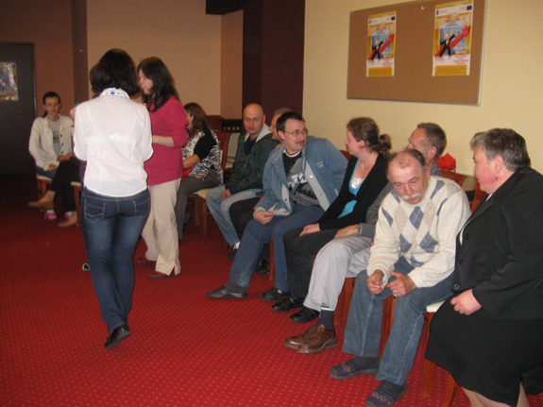
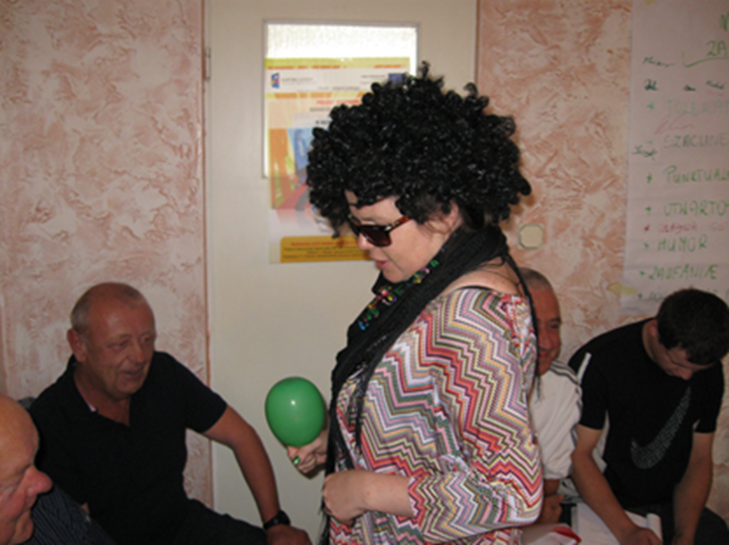
w ramach projektu organizujemy szkolenia, kursy zawodowe, doradztwo, pomoc psychologiczną, grupy wsparcia

Slide 25
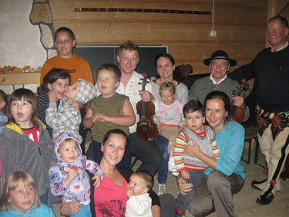
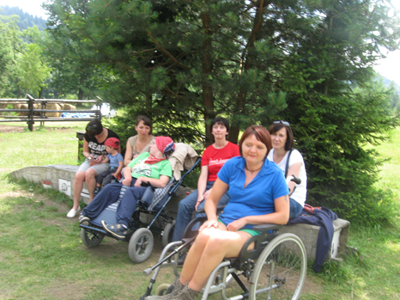
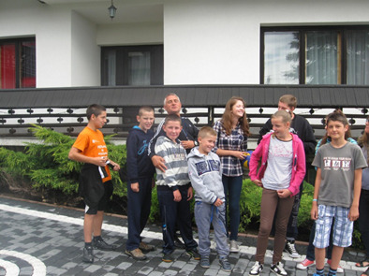
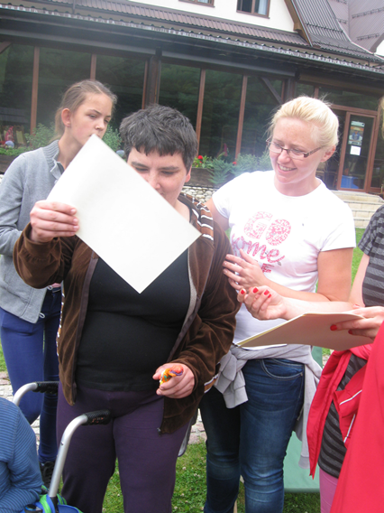

Slide 26
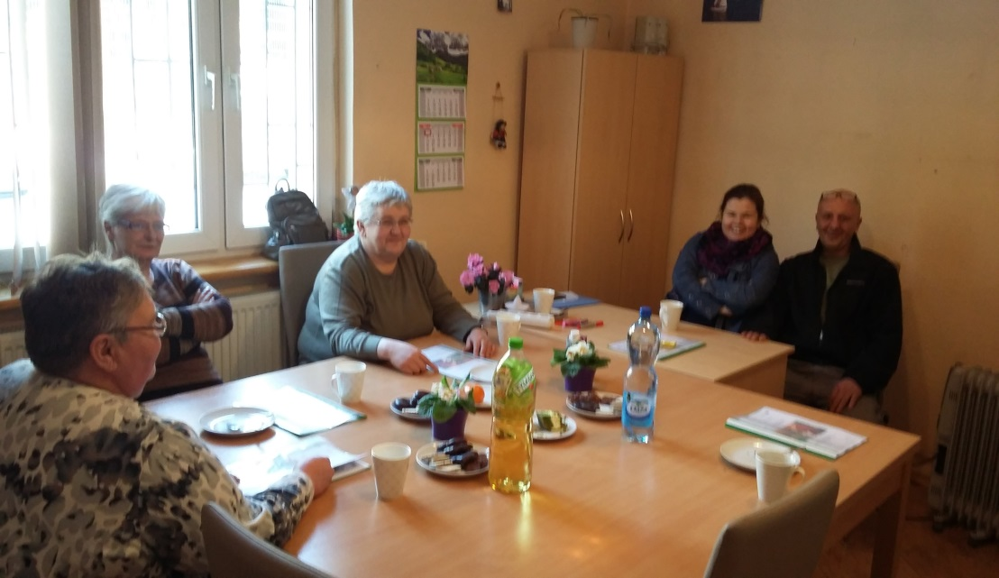
Od 2016r. w projekcie pn. ,,Aktywność daje możliwość’’
uczestniczy 20 osób w tym5 osób skierowano do Klubu Integracji Społecznej

Slide 27
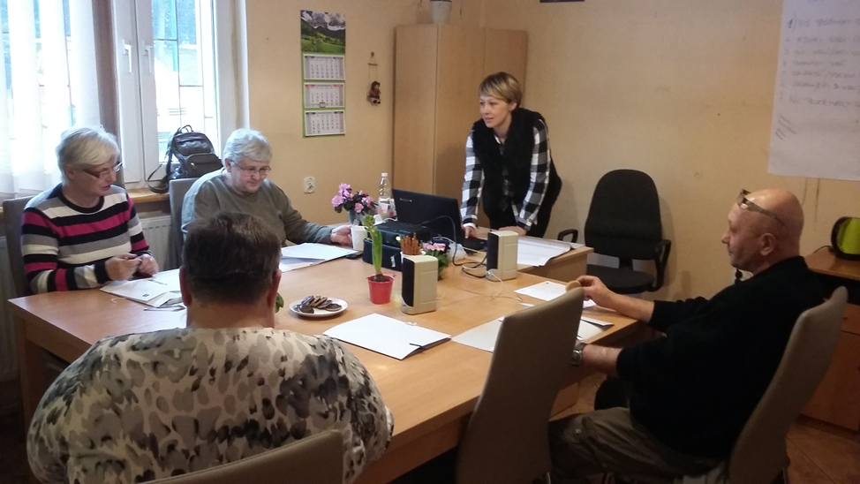
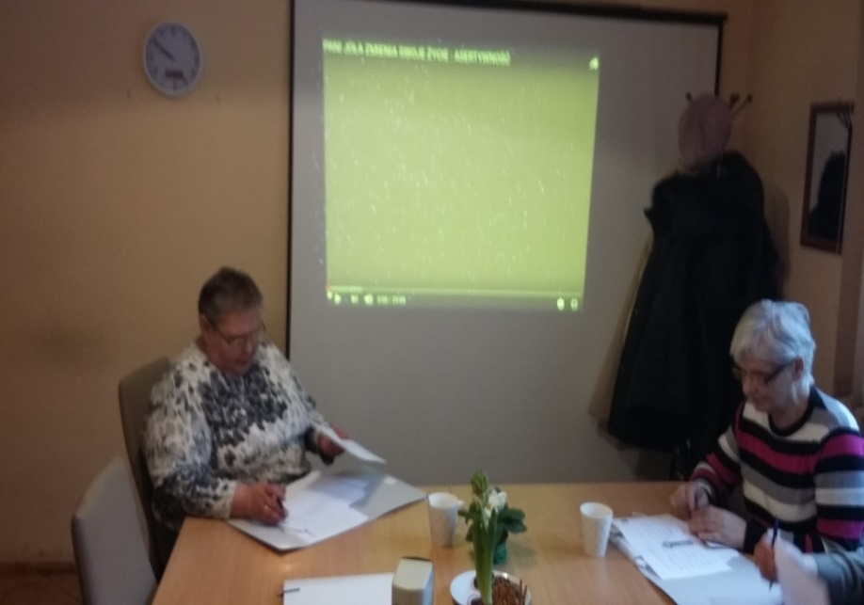
W ramach projektu
,,Aktywność daje możliwość”
w 2016r. utworzony został
Klub Integracji Społecznej
Zajęcia w KIS rozpoczęły się w październiku 2016r.

Slide 28
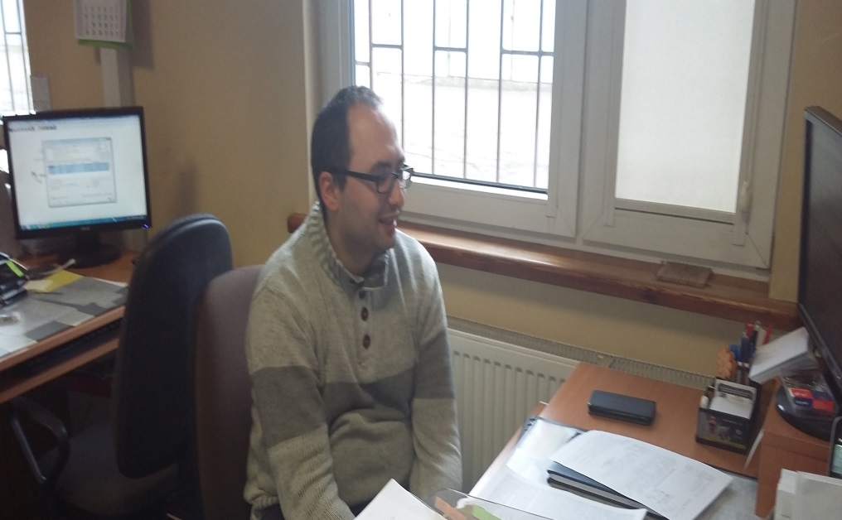
Gminny Ośrodek Pomocy Społecznej
w Krzeszowicach oferuje również pomoc prawną
Pan Paweł Mirski udziela porad w zakresie prawa głównie rodzinnego i opiekuńczego.

Slide 29
Rodzaj udzielonych świadczeń | Wydatki poniesione w 2016r. | Liczba rodzin, którym udzielono pomoc
Zasiłki celowe, w tym specjalne zasiłki celowe | 268 168zł | 253
Zasiłki celowe w związku ze zdarzeniem losowym | 4 215zł | 2
Zasiłki stałe | 581 732zł | 110
Zasiłki okresowe | 69 790zł | 52
Świadczenie pieniężne w postaci zasiłku celowego na zakup żywności | 75 150zł | 104
Posiłki w szkole | 64 193zł | 126
Posiłki w jadłodajni | 51 303zł | 29
Usługi opiekuńcze | 143 207zł | 33
Specjalistyczne usługi opiekuńcze | 22 683zł | 2
Środowiskowy Dom Samopomocy | 502 912zł | 34
Dom Pomocy Społecznej | 897 880zł | 34
Schronienie | 12 720zł | 3
Sprawienie pogrzebu | 7 725zł | 3
Ustalenie uprawnieniń do świadczeń zdrowotnych finansowanych ze środków publicznych | 1 206zł | 8

Slide 30
Przemoc
Przemoc to zamierzone i wykorzystujące przewagę sił działanie przeciw członkowi rodziny. Narusza prawa i dobra osobiste, powoduje cierpienie i szkody. Przemoc jest intencjonalnym i zamierzonym działaniem człowieka, ma na celu kontrolowanie i podporządkowanie ofiary.

Slide 31
RODZAJE PRZEMOCY...
Fizyczna
Psychiczna
Seksualna
Ekonomiczna
Zaniedbanie

Slide 32
Gminny Zespół Interdyscyplinarny do spraw Przeciwdziałania Przemocy w Rodzinie
W Gminie Krzeszowice od 2011r. funkcjonuje powołany przez Burmistrza Zespół Interdyscyplinarny do Spraw Przeciwdziałania Przemocy
w Rodzinie
Zespół Interdyscyplinarny to grupa specjalistów z różnych instytucji, łącząca swoją wiedzę, umiejętności oraz możliwości wynikające z kompetencji nadanych przez instytucję, którą reprezentują, podejmująca współpracę i skoordynowane działania mające na celu niesienie pomocy osobom krzywdzonym oraz przeciwdziałanie zjawisku przemocy na terenie Gminy Krzeszowice.

Slide 33
Skład Gminnego Zespołu Interdyscyplinarnego do spraw Przeciwdziałania Przemoc w Rodzinie
Dorota Ropka – Przewodnicząca Gminnego Zespołu Interdyscyplinarnego do Spraw Przeciwdziałania Przemocy w rodzinie i pracownik socjalny.
Estera Lasoń-Konieczna - starszy pracownik socjalny w Gminnym Ośrodku Pomocy Społecznej w Krzeszowicach
Małgorzata Römhild-Bąk – pracownik socjalny w Gminnym Ośrodku Pomocy Społecznej w Krzeszowicach
Dominik Bałuszek - dzielnicowy w Komisariacie Policji, przewodniczący Gminnej Komisji Rozwiazywania Problemów Alkoholowych
Mirosław Gurtkiewicz – Kierownik rewiru dzielnicowych w Komisariacie Policji
Patrycja Kamienik – specjalista pracy socjalnej w Powiatowym Centrum Pomocy Rodzinie
Mariola Grabowska – kurator zawodowy - I Zespół kuratorskiej Służby Sadowej do wykonywania Orzeczeń w Sprawach Rodzinnych i Nieletnich przy Sądzie Rejonowym dla Krakowa – Krowodrzy
Małgorzata Lubańska – kurator zawodowy - II Zespół kuratorskiej Służby Sadowej do wykonywania Orzeczeń w Sprawach Karnych przy Sądzie Rejonowym dla Krakowa – Krowodrzy
Janusz Mitka – Komendant Straży Miejskiej w Krzeszowicach
Małgorzata Malinowska – pielęgniarka w Krzeszowickim Centrum Zdrowia
Marta Hromek – pedagog w Zespole Szkół Ponadgimnazjalnych
Maria Żbik – psycholog w Gminnym Ośrodku Pomocy Społecznej oraz Poradni Psychologiczno-Pedagogicznej w Krzeszowicach
Paweł Jakub Nowak – pedagog, dyrektor Poradni Psychologiczno-Pedagogicznej w Krzeszowicach
Marzena Kubin – przedstawiciel organizacji pozarządowej

Slide 34
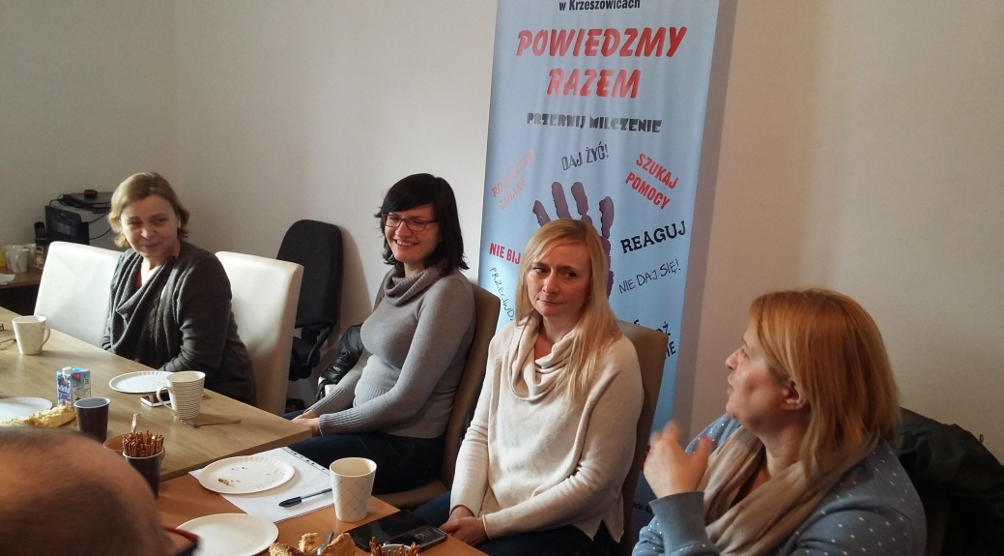
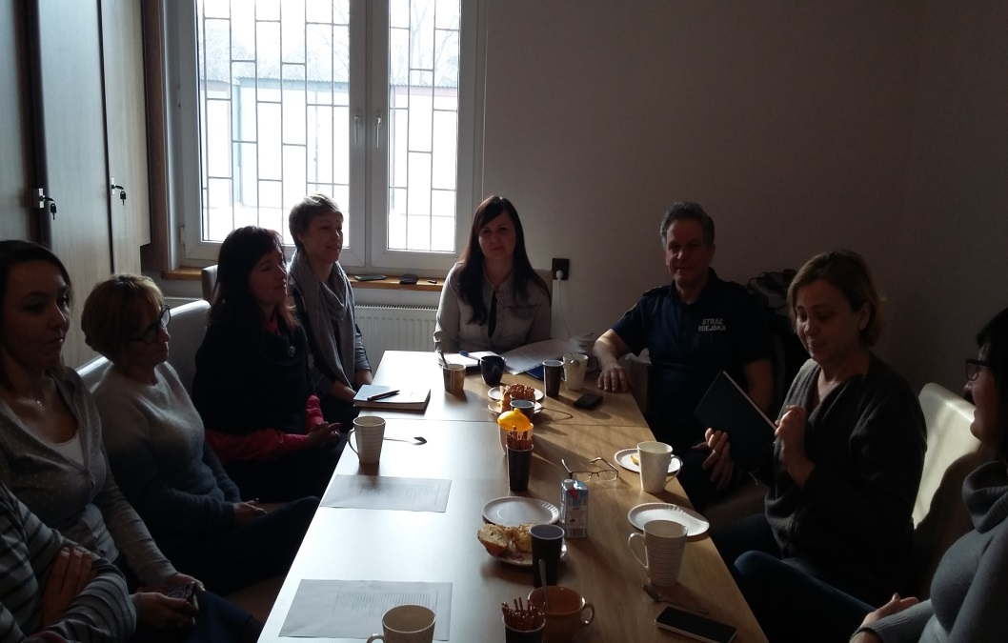
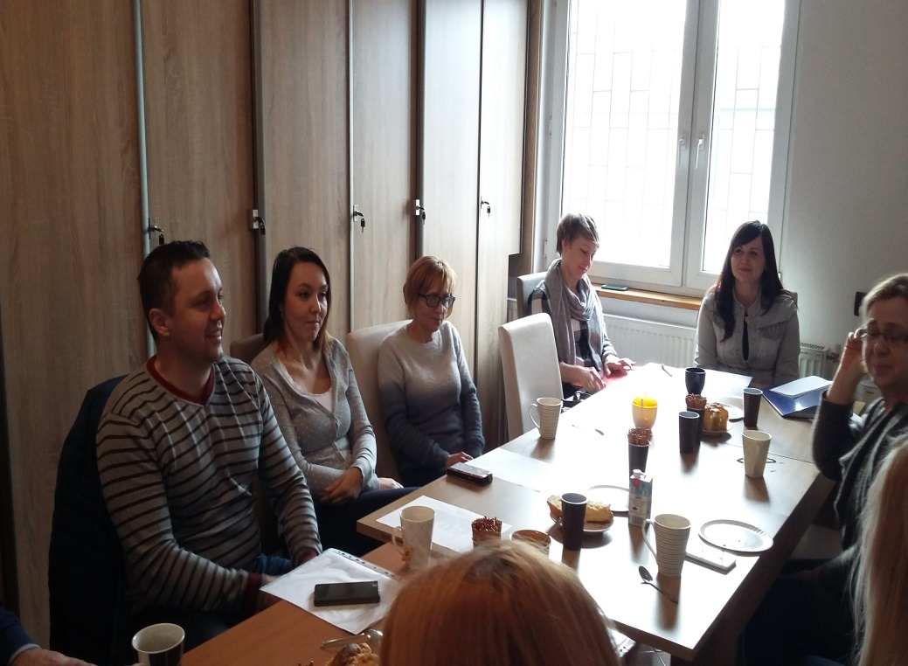
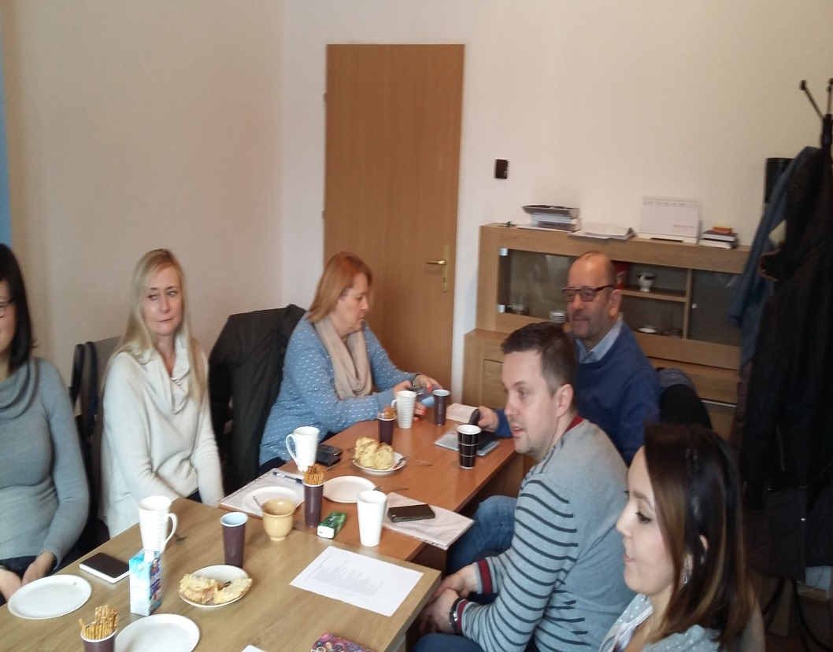

Slide 35
W przypadku wystąpienia przemocy w rodzinie uprawnione do tego instytucje:
Ośrodki Pomocy Społecznej, Policja, Służba Zdrowia, Komisje Rozwiązywania Problemów Alkoholowych, Przedstawiciele Oświaty
Wszczynają procedurę Niebieskiej Karty, która ma na celu pomoc rodzinie w rozwiązaniu problemu przemocy. Głównym zadaniem specjalistów realizujących plan pomocy rodzinie jest ochrona osoby doświadczającej przemocy i jej bliskich - oferujemy bezpłatną pomoc prawną, socjalną, psychologiczną, monitoring policji.

Slide 36

W roku 2016 zostało założone 72 formularze „Niebieskiej Karty”,
w tym:
- Policja założyła 52 Niebieskie Karty ,
- Gminny Ośrodek Pomocy Społecznej założył 12 Niebieskie Karty,
- Służba zdrowia założyła 2 Niebieskie Karty,
- GKRPA założyła 3 Niebieskie Karty,
- Oświata założyła 3 Niebieskie Karty,

Slide 37
Punkt Informacji, Wsparcia i Pomocy dla Osób Dotkniętych Przemocą w Rodzinie
Pomoc prawna
Pomoc socjalna, pedagogiczna
Pomoc psychologiczna
Punkt czynny jest dwa razy w tygodniu:
w poniedziałki: w godzinach od 12:00 do 14:00 –psycholog
w godzinach od 15;00 do 17:00 – pracownik socjalny, prawnik
w czwartki: w godzinach od 7:30 do 10:00 – pracownik socjalny, prawnik
w godzinach od 13:30 do 16:00 - psycholog

Slide 38
Efekty działań w 2016r. :
59 sprawców przemocy zostało skierowanych na zajęcia korekcyjno – edukacyjne w Powiatowym Centrum Pomocy Rodzinie w Krakowie,
w 37 przypadkach zaistniała konieczność skierowania osób do Gminnej Komisji Rozwiązywania Problemów Alkoholowych w Krzeszowicach celem podjęcia leczenia odwykowego,
Komisariat Policji w Krzeszowicach prowadził 16 postępowań przygotowawczych
o przestępstwo znęcania się nad rodziną, tj. o czyn z art. 207 § 1kk, w tym aktem oskarżenia zakończyło się 10 spraw, umorzeniem zakończyło się 6 spraw,
na terenie miasta i gminy Krzeszowice w 2016r. odnotowano 465 interwencji domowych, podczas których założono 46 Niebieskie Karty.
w 2 przypadkach poinformowano kuratora zawodowego o ponownym wystąpieniu przemocy, której sprawcami były osoby wcześniej karane.

Slide 39
Gdzie szukać pomocy gdy widzisz przemoc?
Placówki Oświatowe
Gminny Ośrodek Pomocy Społecznej
w Krzeszowicach
ul. Kościuszki 43
Gminna Komisja Rozwiązywania Problemów Alkoholowych w Krzeszowicach
Komisariat Policji w Krzeszowicach
ul. Szarych Szeregów 2
Twój lekarz rodzinny lub pielęgniarka środowiskowa

Slide 40
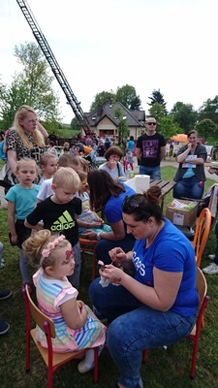
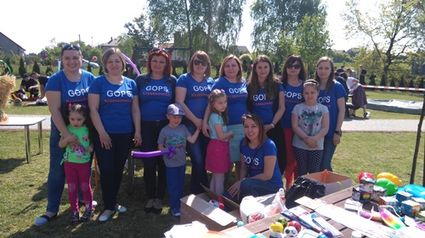
Spotkania organizowane przy współudziale Gminnego Ośrodka Pomocy Społecznej, Gminnego Zespołu Interdyscyplinarnego do Spraw Przeciwdziałania Przemocy w Rodzinie i Przedszkola Samorządowego w Tenczynku
Dzień Dziecka – czerwiec 2016r.

Slide 41
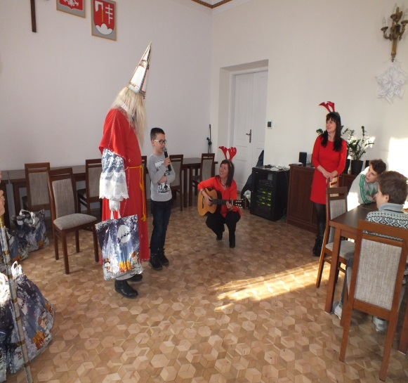
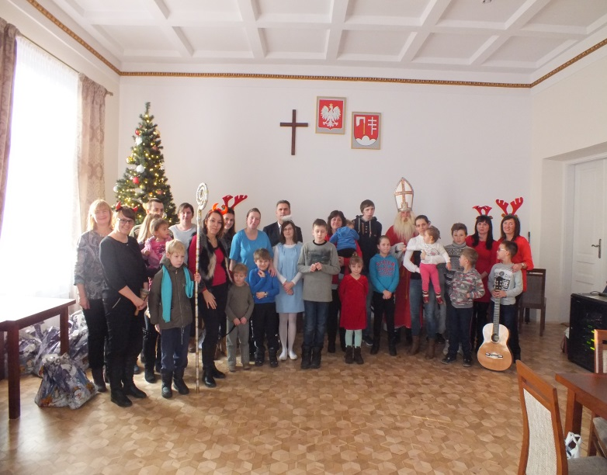
Spotkanie Mikołajkowe – grudzień 2016r.

Slide 42

Kampania społeczna
organizowana w 2017r.

Slide 43
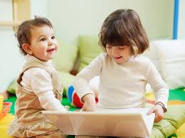

I. Świadczenia rodzinne
Kryterium dochodowe 674,00zł na osobę w rodzinie,
gdy członkiem rodziny jest dziecko niepełnosprawne 764zł na osobę w rodzinie
W przypadku przekroczenia kryterium dochodowego zasiłek rodzinny może być przyznany z zastosowaniem tzw., mechanizmu ,,złotówka za złotówkę” tzn., że świadczenie wypłacane jest w wysokości różnicy pomiędzy wysokością przysługujących świadczeń a kwotę przekroczenia.
Wysokość zasiłku rodzinnego:
95zł dzieci w wieku do 5 lat
124zł dzieci w wieku od 5 do 18 lat
135zł powyżej 18 lat do 24 lat
Kryterium dochodowe od listopada 2017 roku: 754,00zł na osobę w rodzinie, gdy członkiem rodziny jest dziecko niepełnosprawne 844zł na osobę w rodzinie
Wysokość zasiłku rodzinnego od listopada 2017r.:
100zł dzieci w wieku do 5 lat
130zł dzieci w wieku od 5 do 18 lat
140zł powyżej 18 lat do 24 lat

Slide 44
Dodatki przysługujące do zasiłku rodzinnego
Dla 958 rodzin na wypłaty zasiłków rodzinnych i dodatków do zasiłków rodzinnych w 2016r.
przeznaczono 2 850 942zł
Dodatek z tytułu urodzenia dziecka – 1000zł jednorazowo
Dodatek z tytułu podjęcia przez dziecka nauki w szkole poza miejscem zamieszkania – 69zł miesięcznie na dojazdy do szkoły ponadgimnazjalnej
113zł miesięcznie w związku z zamieszkaniem w miejscowości, w której znajduje się siedziba szkoły ponadgimnazjalnej.
Od listopada 2017r. dodatek wynosić będzie 75złna dojazdy do szkoły ponadgimnazjalnej
i 120złw związku z zamieszkaniem w miejscowości, w której znajduje się siedziba szkoły ponadgimnazjalnej.
Dodatek z tytułu opieki nad dzieckiem w okresie korzystania z urlopu wychowawczego – 400zł miesięcznie
Dodatek z tytułu wychowywania dziecka w rodzinie wielodzietnej – 95zł miesięcznie (na 3 i kolejne dziecko)
Od listopada 2017r. dodatek wynosić będzie 100zł
Dodatek z tytułu samotnego wychowywania dziecka – 193zł miesięcznie (+80zł jeżeli dziecko jest niepełnosprawne)
Od listopada 2017r. dodatek wynosić będzie200zł
Dodatek z tytułu rozpoczęcia roku szkolnego – 100zł jednorazowo
(we wrześniu każdego roku)
Dodatek z tytułu kształcenia i rehabilitacji dziecka
90zł miesięcznie na dziecko do 5 lat
110zł miesięcznie na dziecko powyżej 5 lat
Od listopada 2017r. dodatek wynosić będzie 100zł na dziecko do 5 lat i 120zł dziecko pow. 5 lat

Slide 45

Jednorazowa zapomoga z tytułu urodzenia się dziecka
Wysokość świadczenia 1000zł jednorazowo
Kryterium dochodowe 1922zł na osobę w rodzinie
Jednorazowa zapomoga z tytułu urodzenia się dziecka – wydatki w 2016r. 234 000zł liczba rodzin 232
Świadczenie rodzicielskie – wydatki 530 810zł liczba rodzin 79
Świadczenie rodzicielskie
Niezależnie od dochodu
1000zł miesięcznie przez okres :
52 tygodnie – przy urodzeniu jednego dziecka
do 71 tygodni – przy urodzeniu w czasie jednego porodu 5 –ro i więcej dzieci

Slide 46
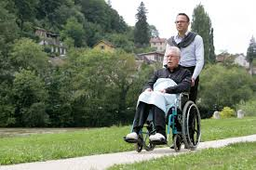
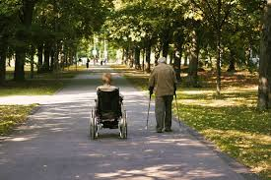
Świadczenia opiekuńcze
W 2016r. na wypłatę świadczeń opiekuńczych przeznaczono 1 988 437zł
Liczba rodzin - 578.
Zasiłek pielęgnacyjny –
wydatki – 856 953zł, liczba rodzin 503.
Specjalny zasiłek opiekuńczy –
wydatki: 73 754zł liczba rodzin 18
Świadczenie pielęgnacyjne –
wydatki 1 057 730zł liczba rodzin 70.
Zasiłek pielęgnacyjny
Wysokość zasiłku 153,00zł miesięcznie
bez kryterium dochodowego
Świadczenie pielęgnacyjne
Wysokość świadczenia 1406,00zł miesięcznie
bez kryterium dochodowego
Specjalny zasiłek opiekuńczy
- Wysokość zasiłku 520zł miesięcznie

Slide 47
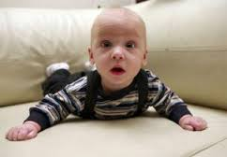
II. Świadczenia z funduszu alimentacyjnego
Wydatki w 2016r. – 1 036 048zł
Skorzystało w 2016r. 135 rodzin
Liczba dzieci uprawnionych do świadczeń z funduszu alimentacyjnego 220.
Kryterium dochodowe 725zł na osobę w rodzinie
Wysokość świadczenia z funduszu alimentacyjnego wynosi tyle ile zasądzone alimenty, ale nie więcej niż 500zł na osobę uprawnioną

Slide 48
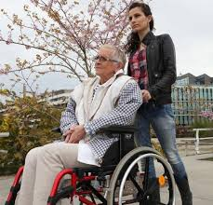
III. Zasiłek dla opiekunów
Wydatki w 2016r : 155 249zł
Skorzystało z tej pomocy w 2016r. 28 rodzin
Wysokość zasiłku 520,00zł miesięcznie
Bez kryterium dochodowego
Osoby pobierające świadczenie pielęgnacyjne, specjalny zasiłek opiekuńczy oraz zasiłek dla opiekunów objęte są ubezpieczeniem społecznym i ubezpieczeniem zdrowotnym

Slide 49

IV. Świadczenie wychowawcze ,,Rodzina 500 +”
W 2016r. wydatki na wypłaty świadczenia wychowawczego wyniosły – 13 161 200zł
Skorzystało 2142 rodzin na 3 074 dzieci
Na pierwsze dziecko w rodzinie kryterium dochodowe na osobę w rodzinie wynosi 800zł, jeżeli w rodzinie jest niepełnosprawne dziecko kryterium dochodowe wynosi 1200zł na osobę w rodzinie
Na drugie i kolejne dziecko świadczenie wypłacane jest bez kryterium dochodowego

Slide 50
Rodzaj udzielonych świadczeń | Wydatki poniesione w 2016r. | Liczba rodzin
I. Świadczenia rodzinne | 5 604 189 zł | 1599
II. Świadczenia z funduszu alimentacyjnego | 1 036 048 zł | 135
III. Zasiłek dla opiekunów | 155 249zł | 28
IV. Świadczenie wychowawcze ,,Rodzina 500+” | 13 161 200zł | 2142

Slide 51

Dziękujemy za uwagę.
Gminny Ośrodek Pomocy Społecznej w Krzeszowicach ul. Kościuszki 43
Tel. 12 258-30-80
sekretariat@gopskrzeszowice.pl

